Slide 1
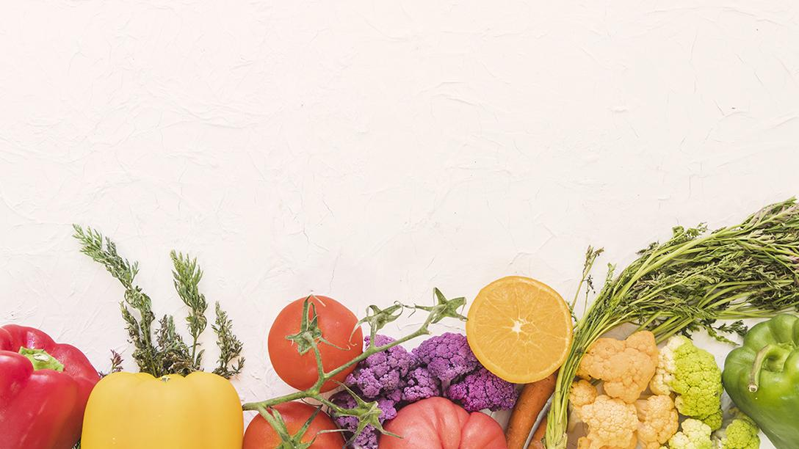
CHÀO MỪNG CÁC EM
ĐẾN VỚI TIẾT HỌC HÔM NAY!

Slide 2
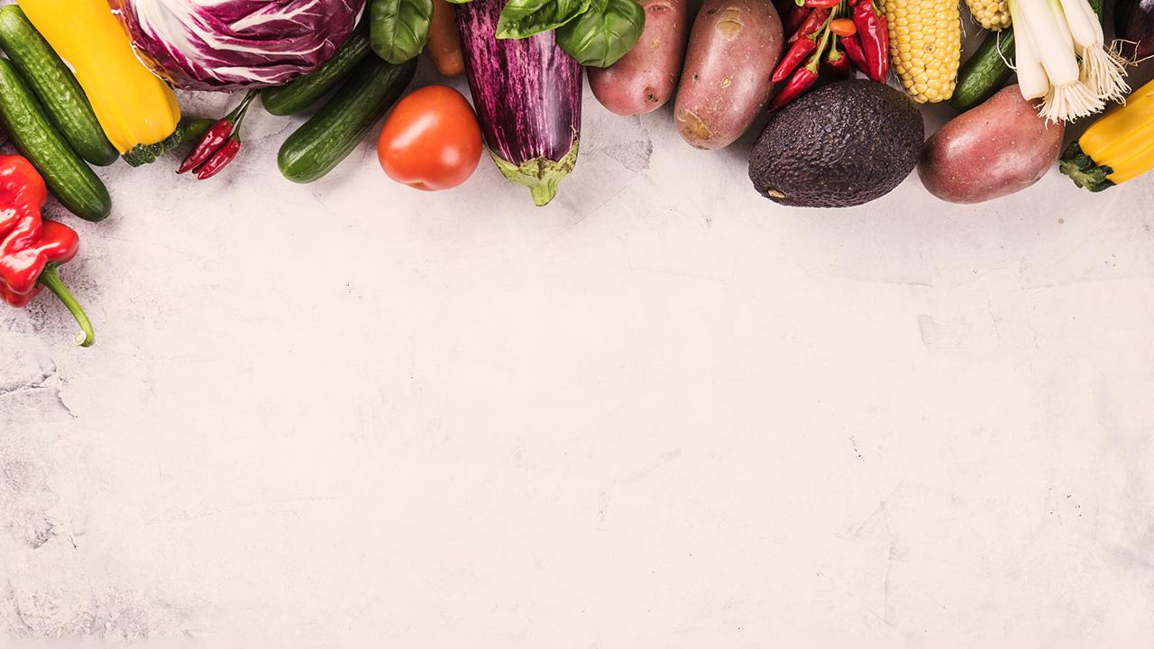
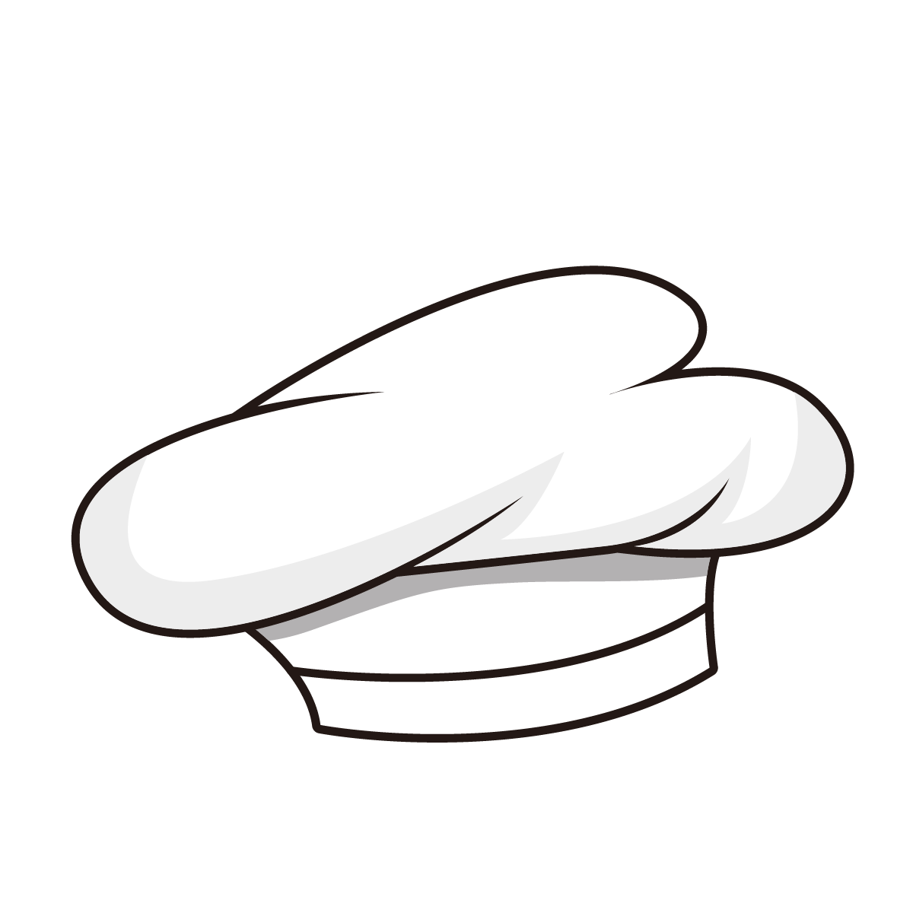
Ai là đầu bếp giỏi?
Kể tên những món ăn trong bữa cơm gia đình em.
Nêu một món ăn bất kì và chia sẻ về cách chế biến (hoặc bảo quản) món ăn đó dựa trên hiểu biết thực tế của em.

Slide 3
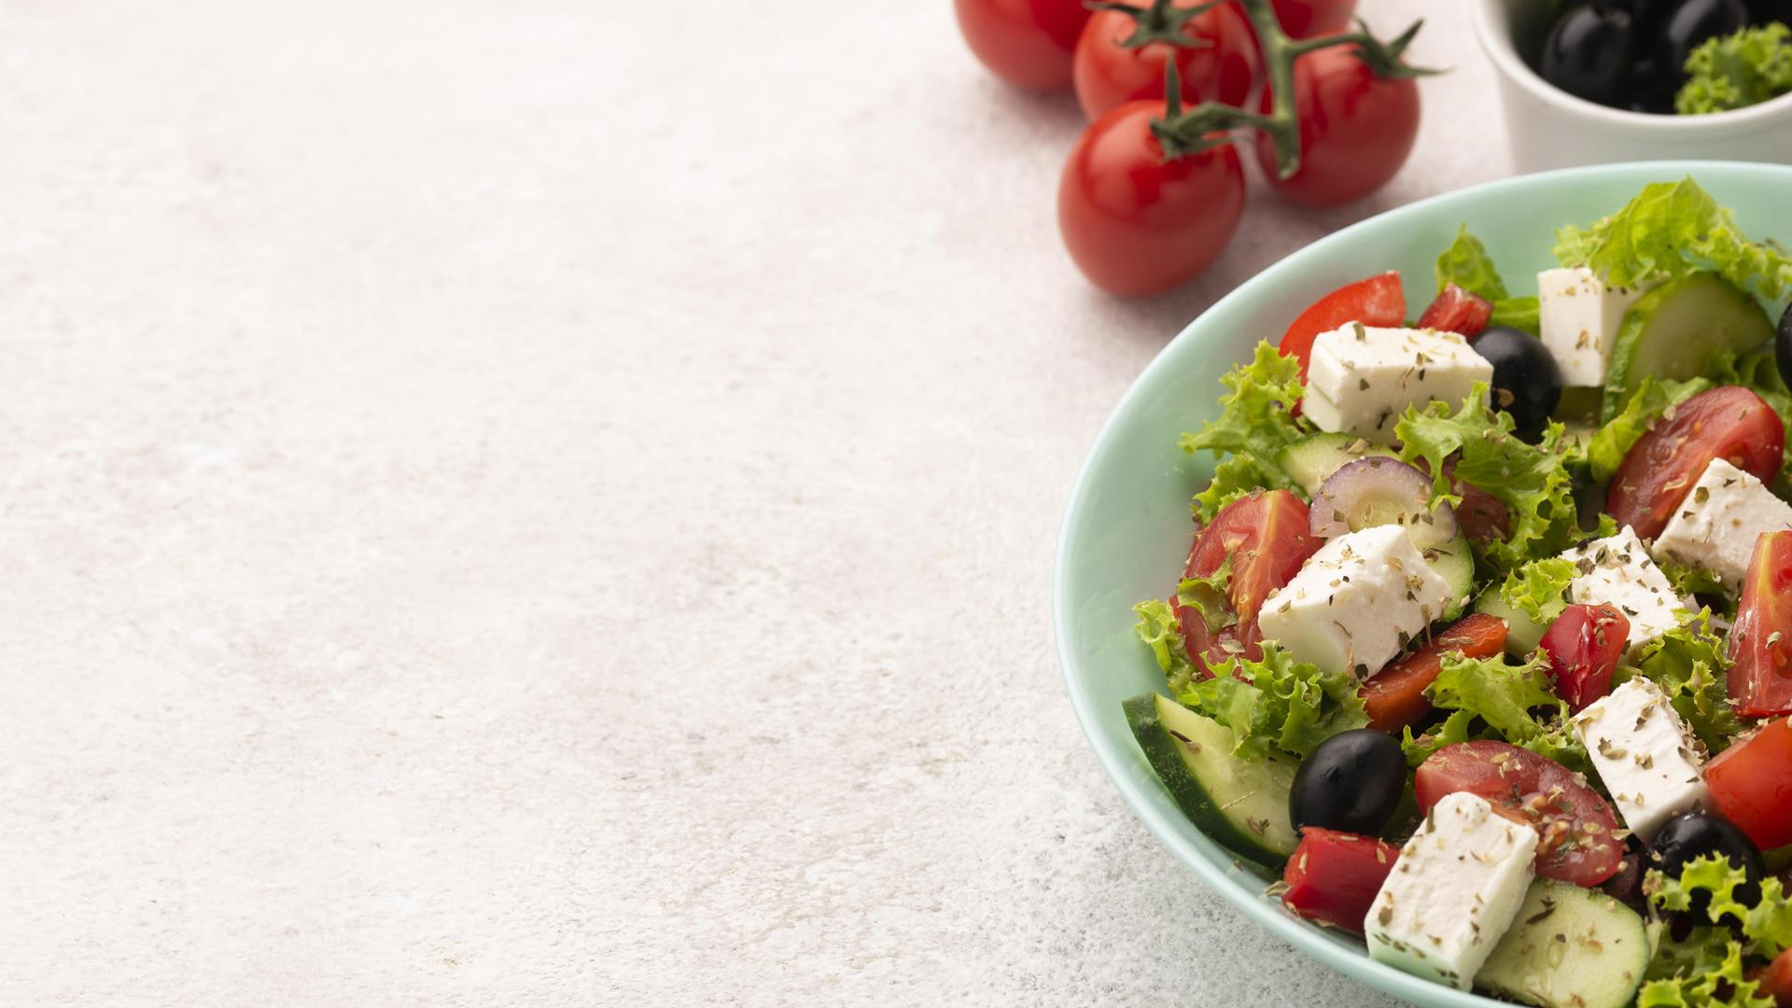
TIẾT 13 + 14. BÀI 5: BẢO QUẢN VÀ CHẾ BIẾN THỰC PHẨM TRONG GIA ĐÌNH

Slide 4
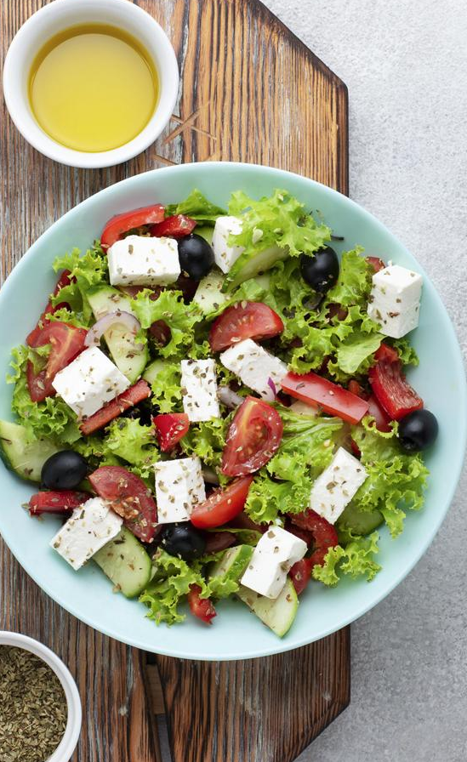
NỘI DUNG BÀI HỌC
01
02
03
Bảo quản thực phẩm
Chế biến thực phẩm
Thực hành chế biến món ăn không sử dụng nhiệt

Slide 5
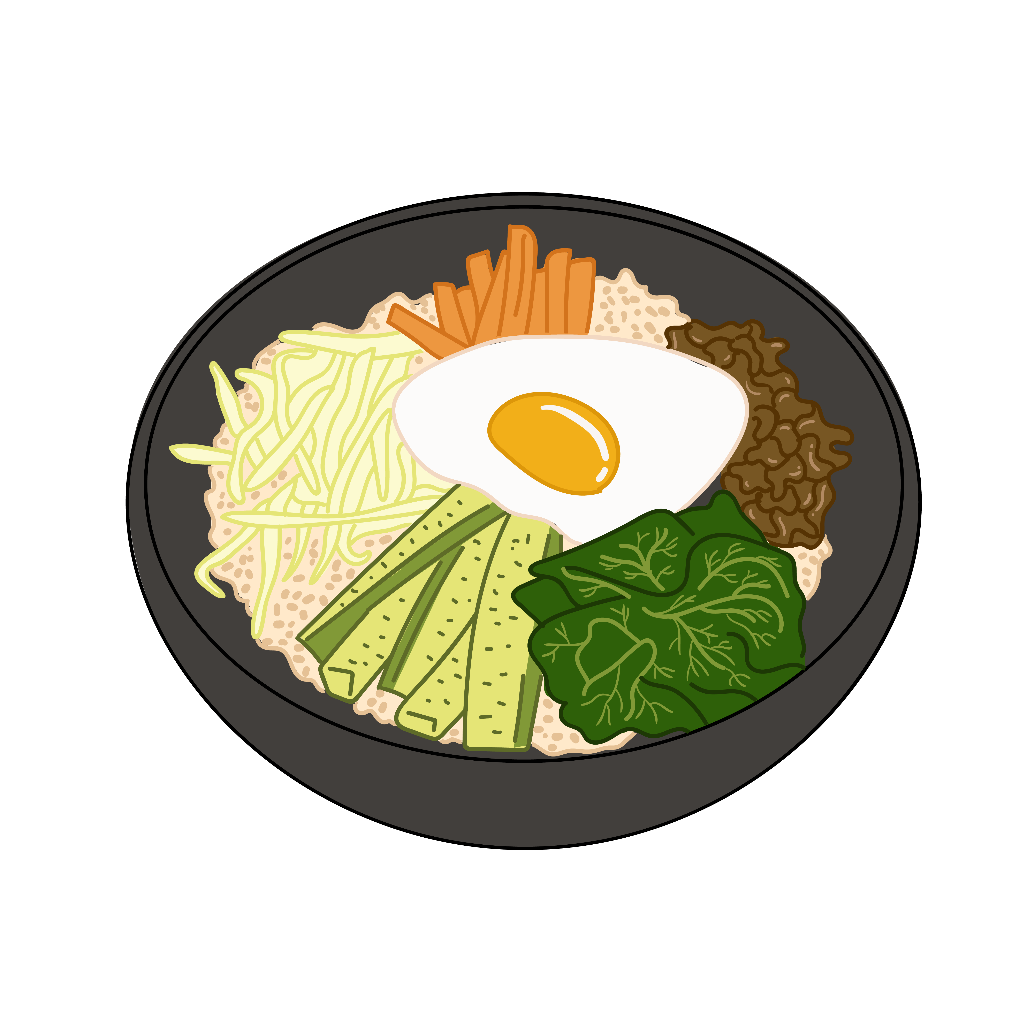
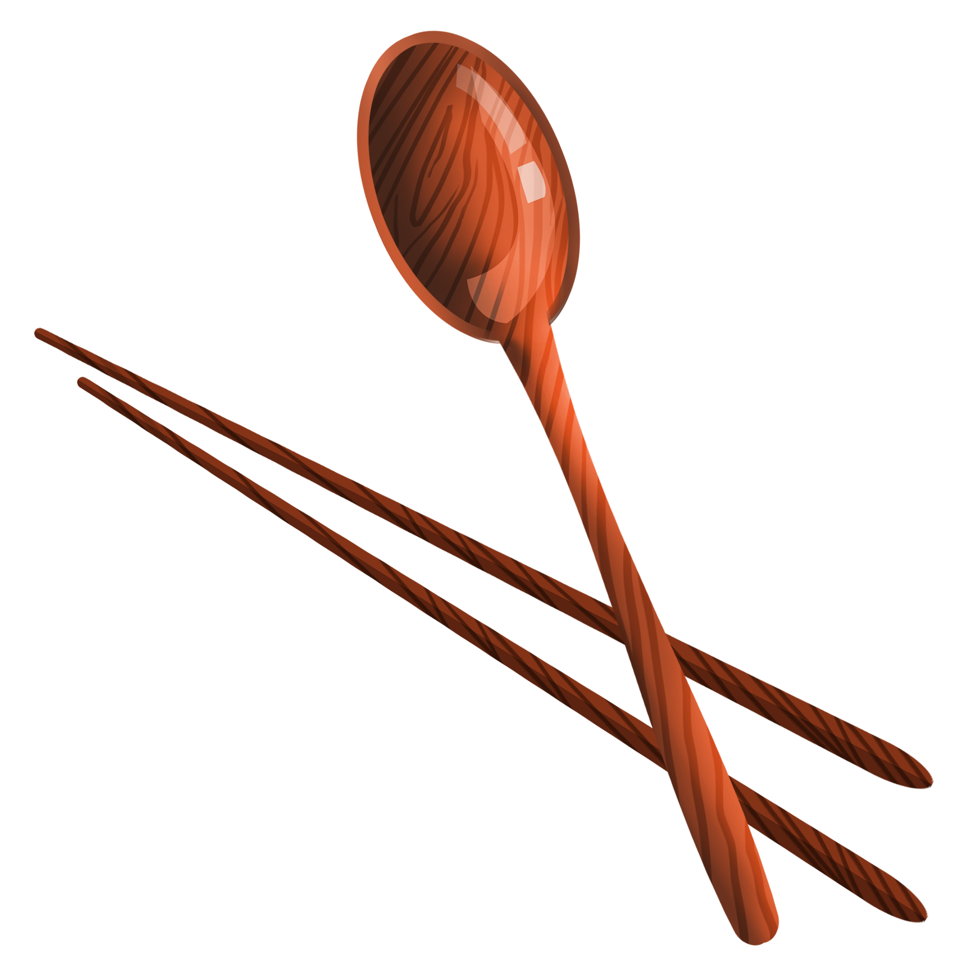
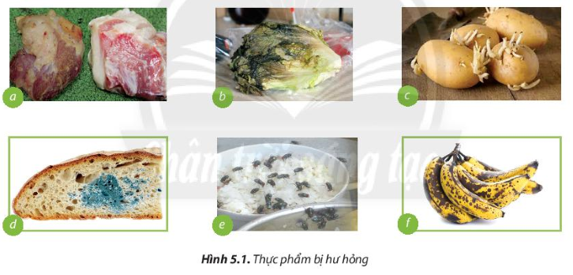
1. Bảo quản thực phẩm
1.1. Vai trò và ý nghĩa của bảo quản thực phẩm
Quan sát hình 5.1 trang 33 SGK:
Em nhận thấy thực phẩm bị hư hỏng do những nguyên nhân nào?
Làm thế nào để hạn chế các tác nhân gây hư hỏng thực phẩm?
Kể thêm những loại thực phẩm có thể để lâu?

Slide 6
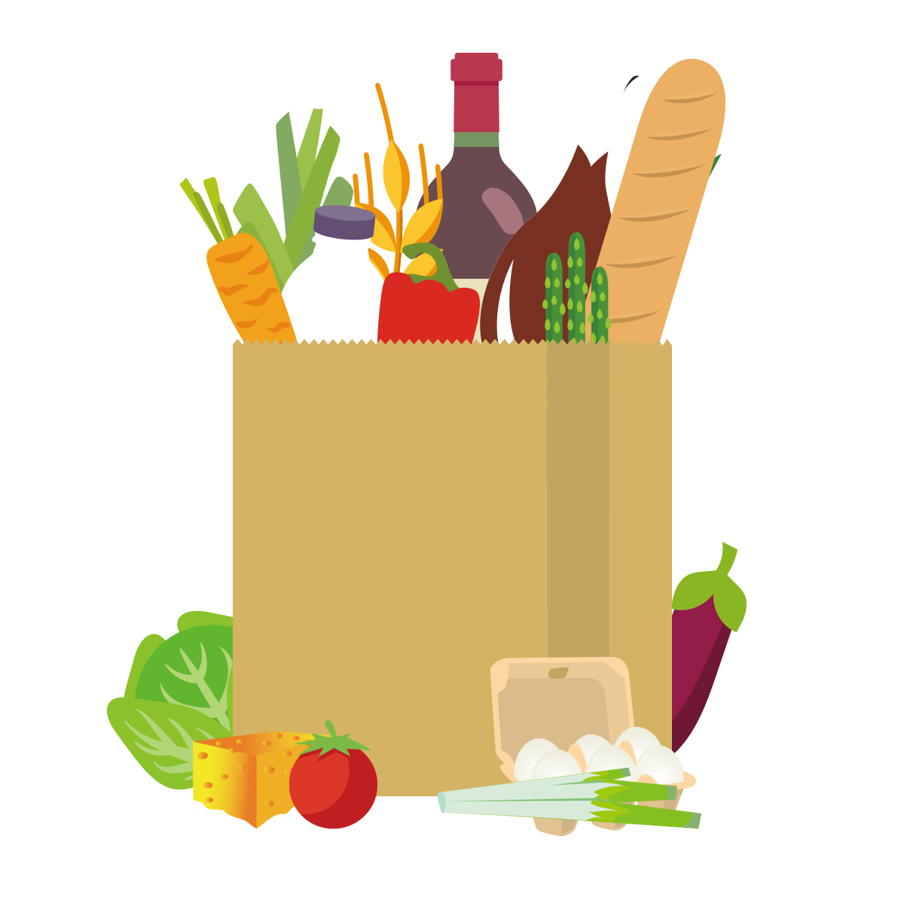

KẾT LUẬN
Thực phẩm khi hư hỏng sẽ bị giảm giá trị dinh dưỡng, gây ngộ độc hoặc gây bệnh, làm ảnh hưởng đến sức khoẻ và tính mạng của người sử dụng.
Việc bảo quản có vai trò ngăn chặn sự xâm nhập và phát triển của vi sinh vật gây hại, làm chậm quá trình hư hỏng của thực phẩm.
Các phương pháp bảo quản khác nhau tạo nên nhiều sản phẩm thực phẩm có thời hạn sử dụng lâu dài, làm tăng tính đa đạng của thực phẩm, tạo sự thuận tiện cho con người trong việc chế biến và sử dụng.

Slide 7

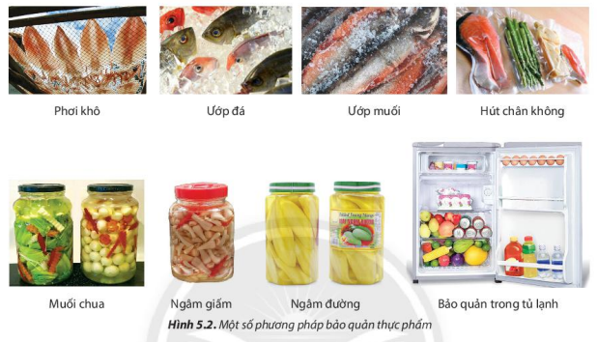

1.2. Phương pháp bảo quản thực phẩm
Quan sát hình 5.2 trang 34 SGK và trả lời câu hỏi:
Theo em, vì sao những phương pháp này lại giúp thực phẩm lâu hư hỏng?
Hoạt động cặp đôi
: 3 phút

Slide 8
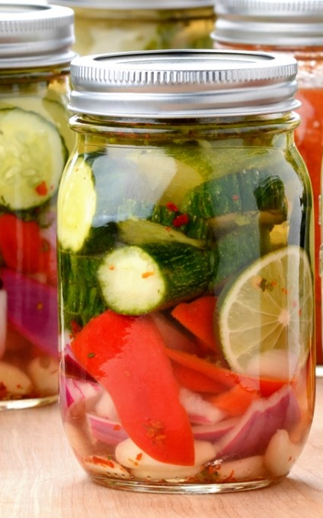
KẾT LUẬN
Thực phẩm có thể được bảo quản bằng nhiều phương pháp như: phơi khô hoặc sấy khô, ướp lạnh, cấp đông, ngâm giấm, ngâm đường, ướp muối, muối chua, hút chân không....
Tuỳ từng loại thực phẩm và điều kiện bảo quản, người sử dụng có thể lựa chọn phương pháp bảo quản cho phù hợp.

Slide 9
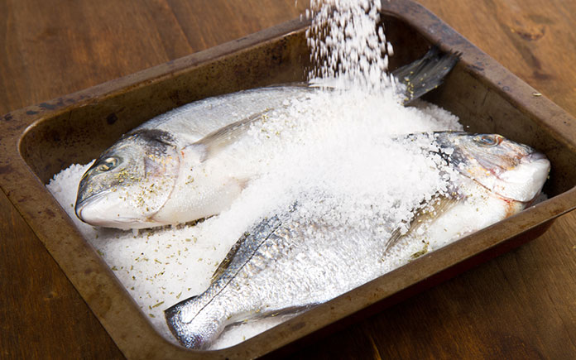
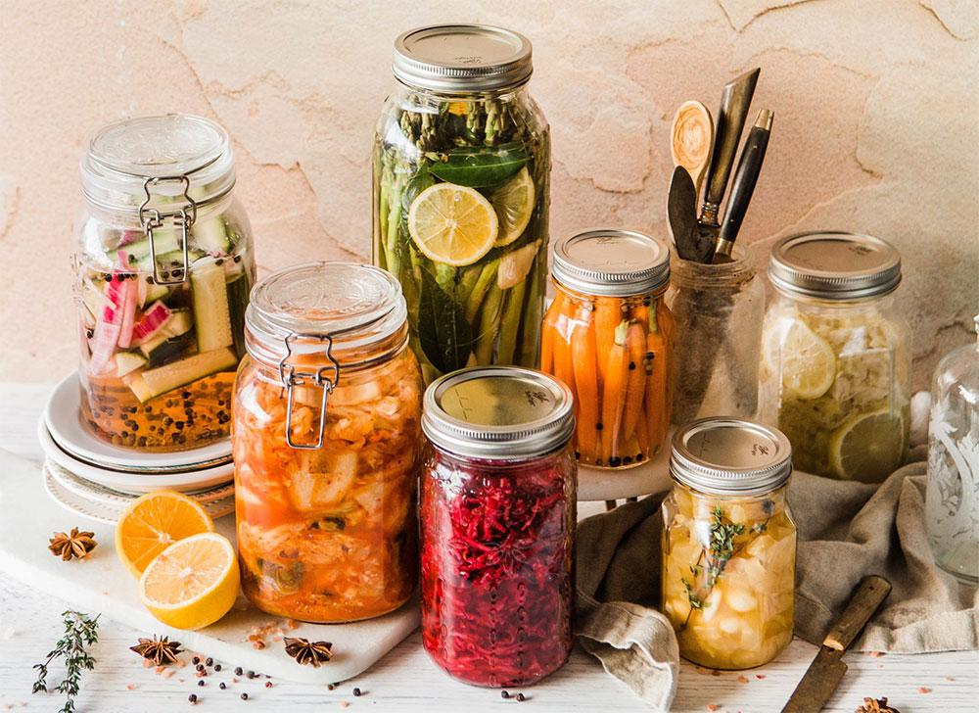
Một số phương pháp bảo quản
Ướp muối
Muối chua

Slide 10
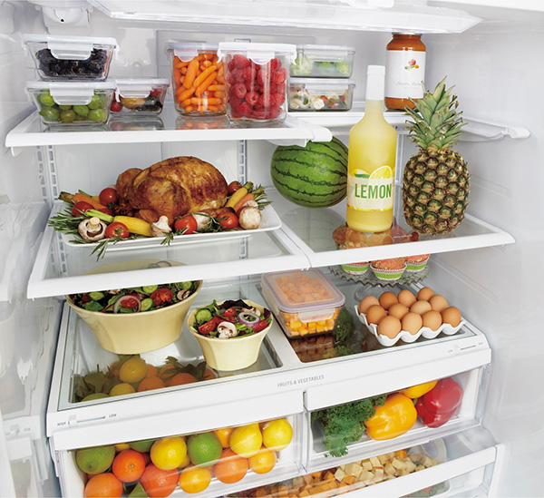
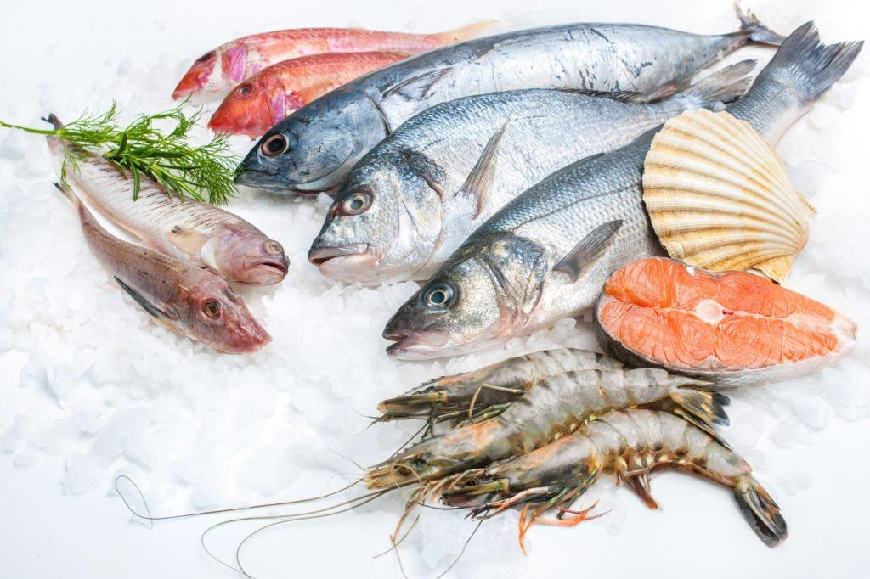
Bảo quản lạnh
Bảo quản đông lạnh

Slide 11
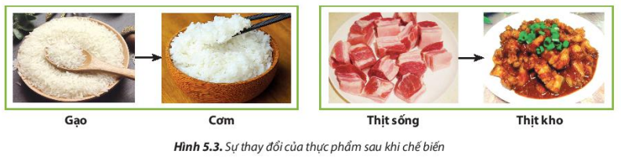
2. Chế biến thực phẩm
2.1. Vai trò và ý nghĩa của chế biến thực phẩm
Quan sát hình ảnh 5.3 trang 34 SGK và so sánh đặc điểm của những thực phẩm chưa chế biến và đã được chế biến.
Vì sao nên chế biến thực phẩm trước khi sử dụng?

Slide 12
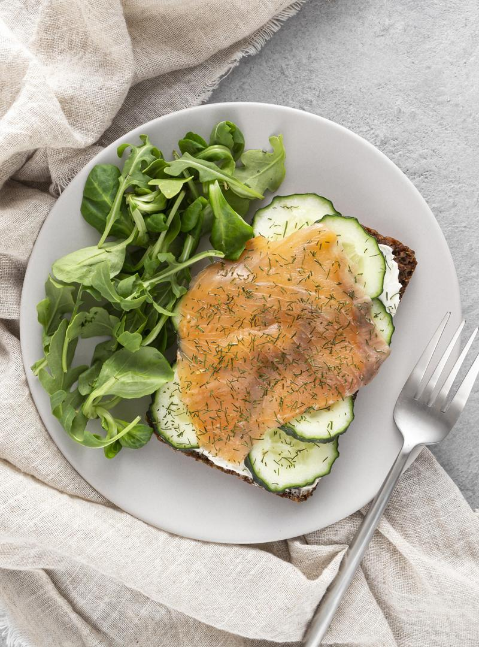
Gợi ý
Nhiệt độ khi chế biến sẽ giúp tiêu diệt vi sinh vật gây hại, làm thức ăn trở nên an toàn hơn cho người sử dụng.
Sau khi chế biến hợp lí, những thành phần trong thực phẩm biến đổi và trở nên dễ tiêu hoá hơn.
Trong trường hợp chế biến có sử dụng các loại gia vị sẽ làm cho món ăn có hương vị thơm ngon, dễ ăn.

Slide 13
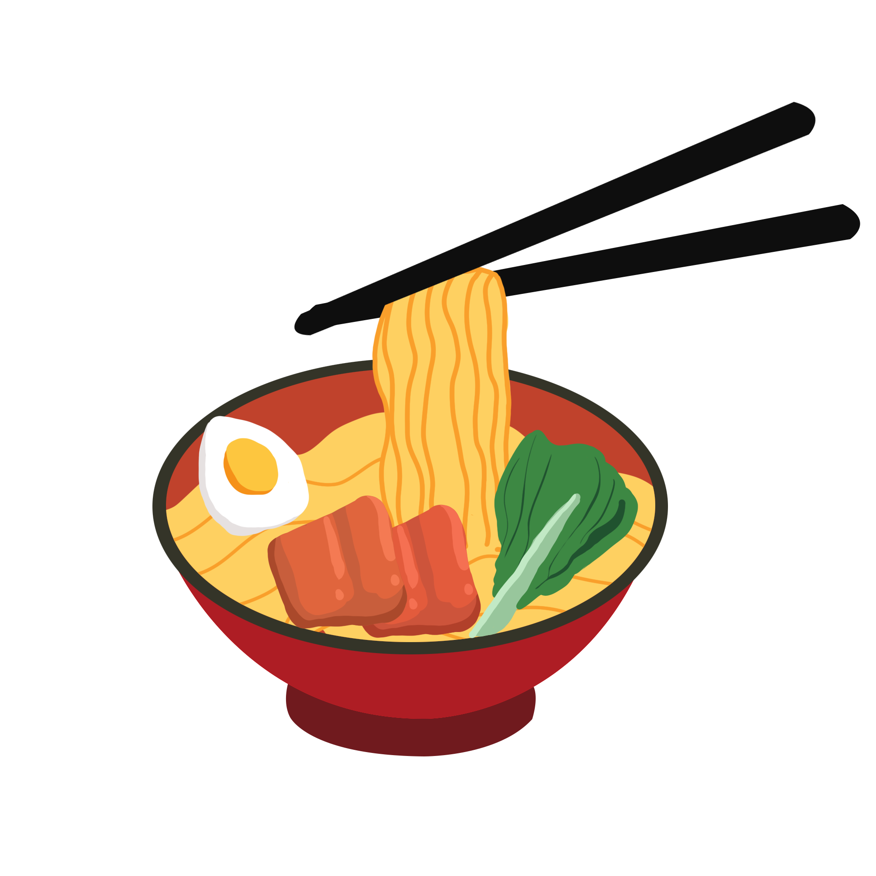
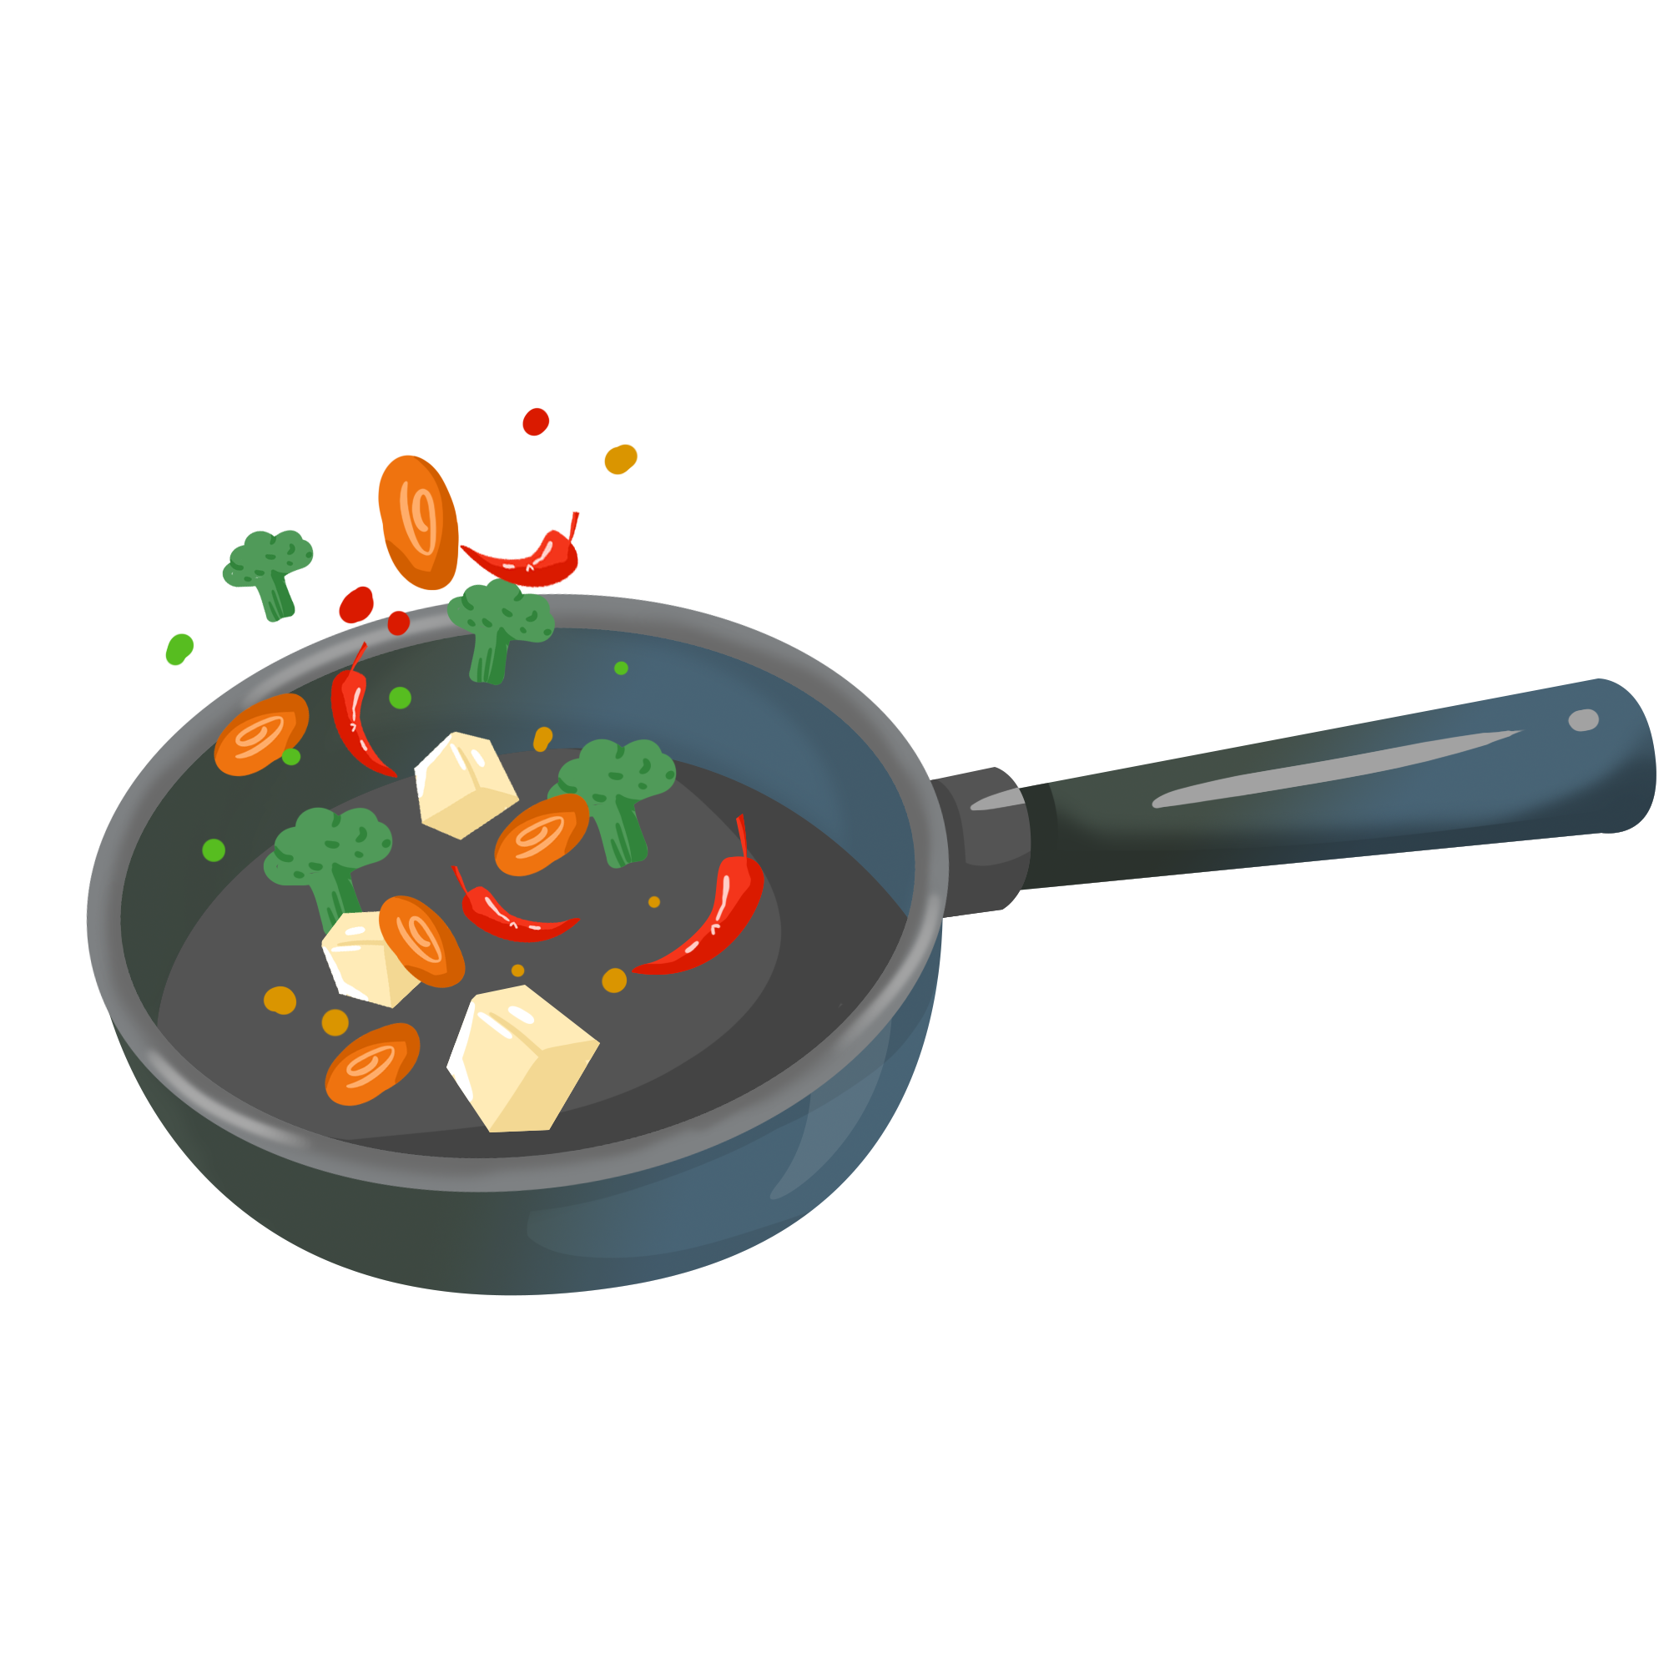
KẾT LUẬN
Việc chế biến có vai trò giúp thực phẩm trở nên chín mềm, dễ tiêu hoá, đảm bảo vệ sinh và an toàn cho người sử dụng. Thực phẩm có thể được chế biến thành nhiều món ăn có hương vị thơm ngon, đặc trưng cho các dân tộc, vùng miền khác nhau.
Các phương pháp chế biến thực phẩm giúp gia tăng tính đa dạng của món ăn, làm phong phú bữa ăn cho con người.

Slide 14
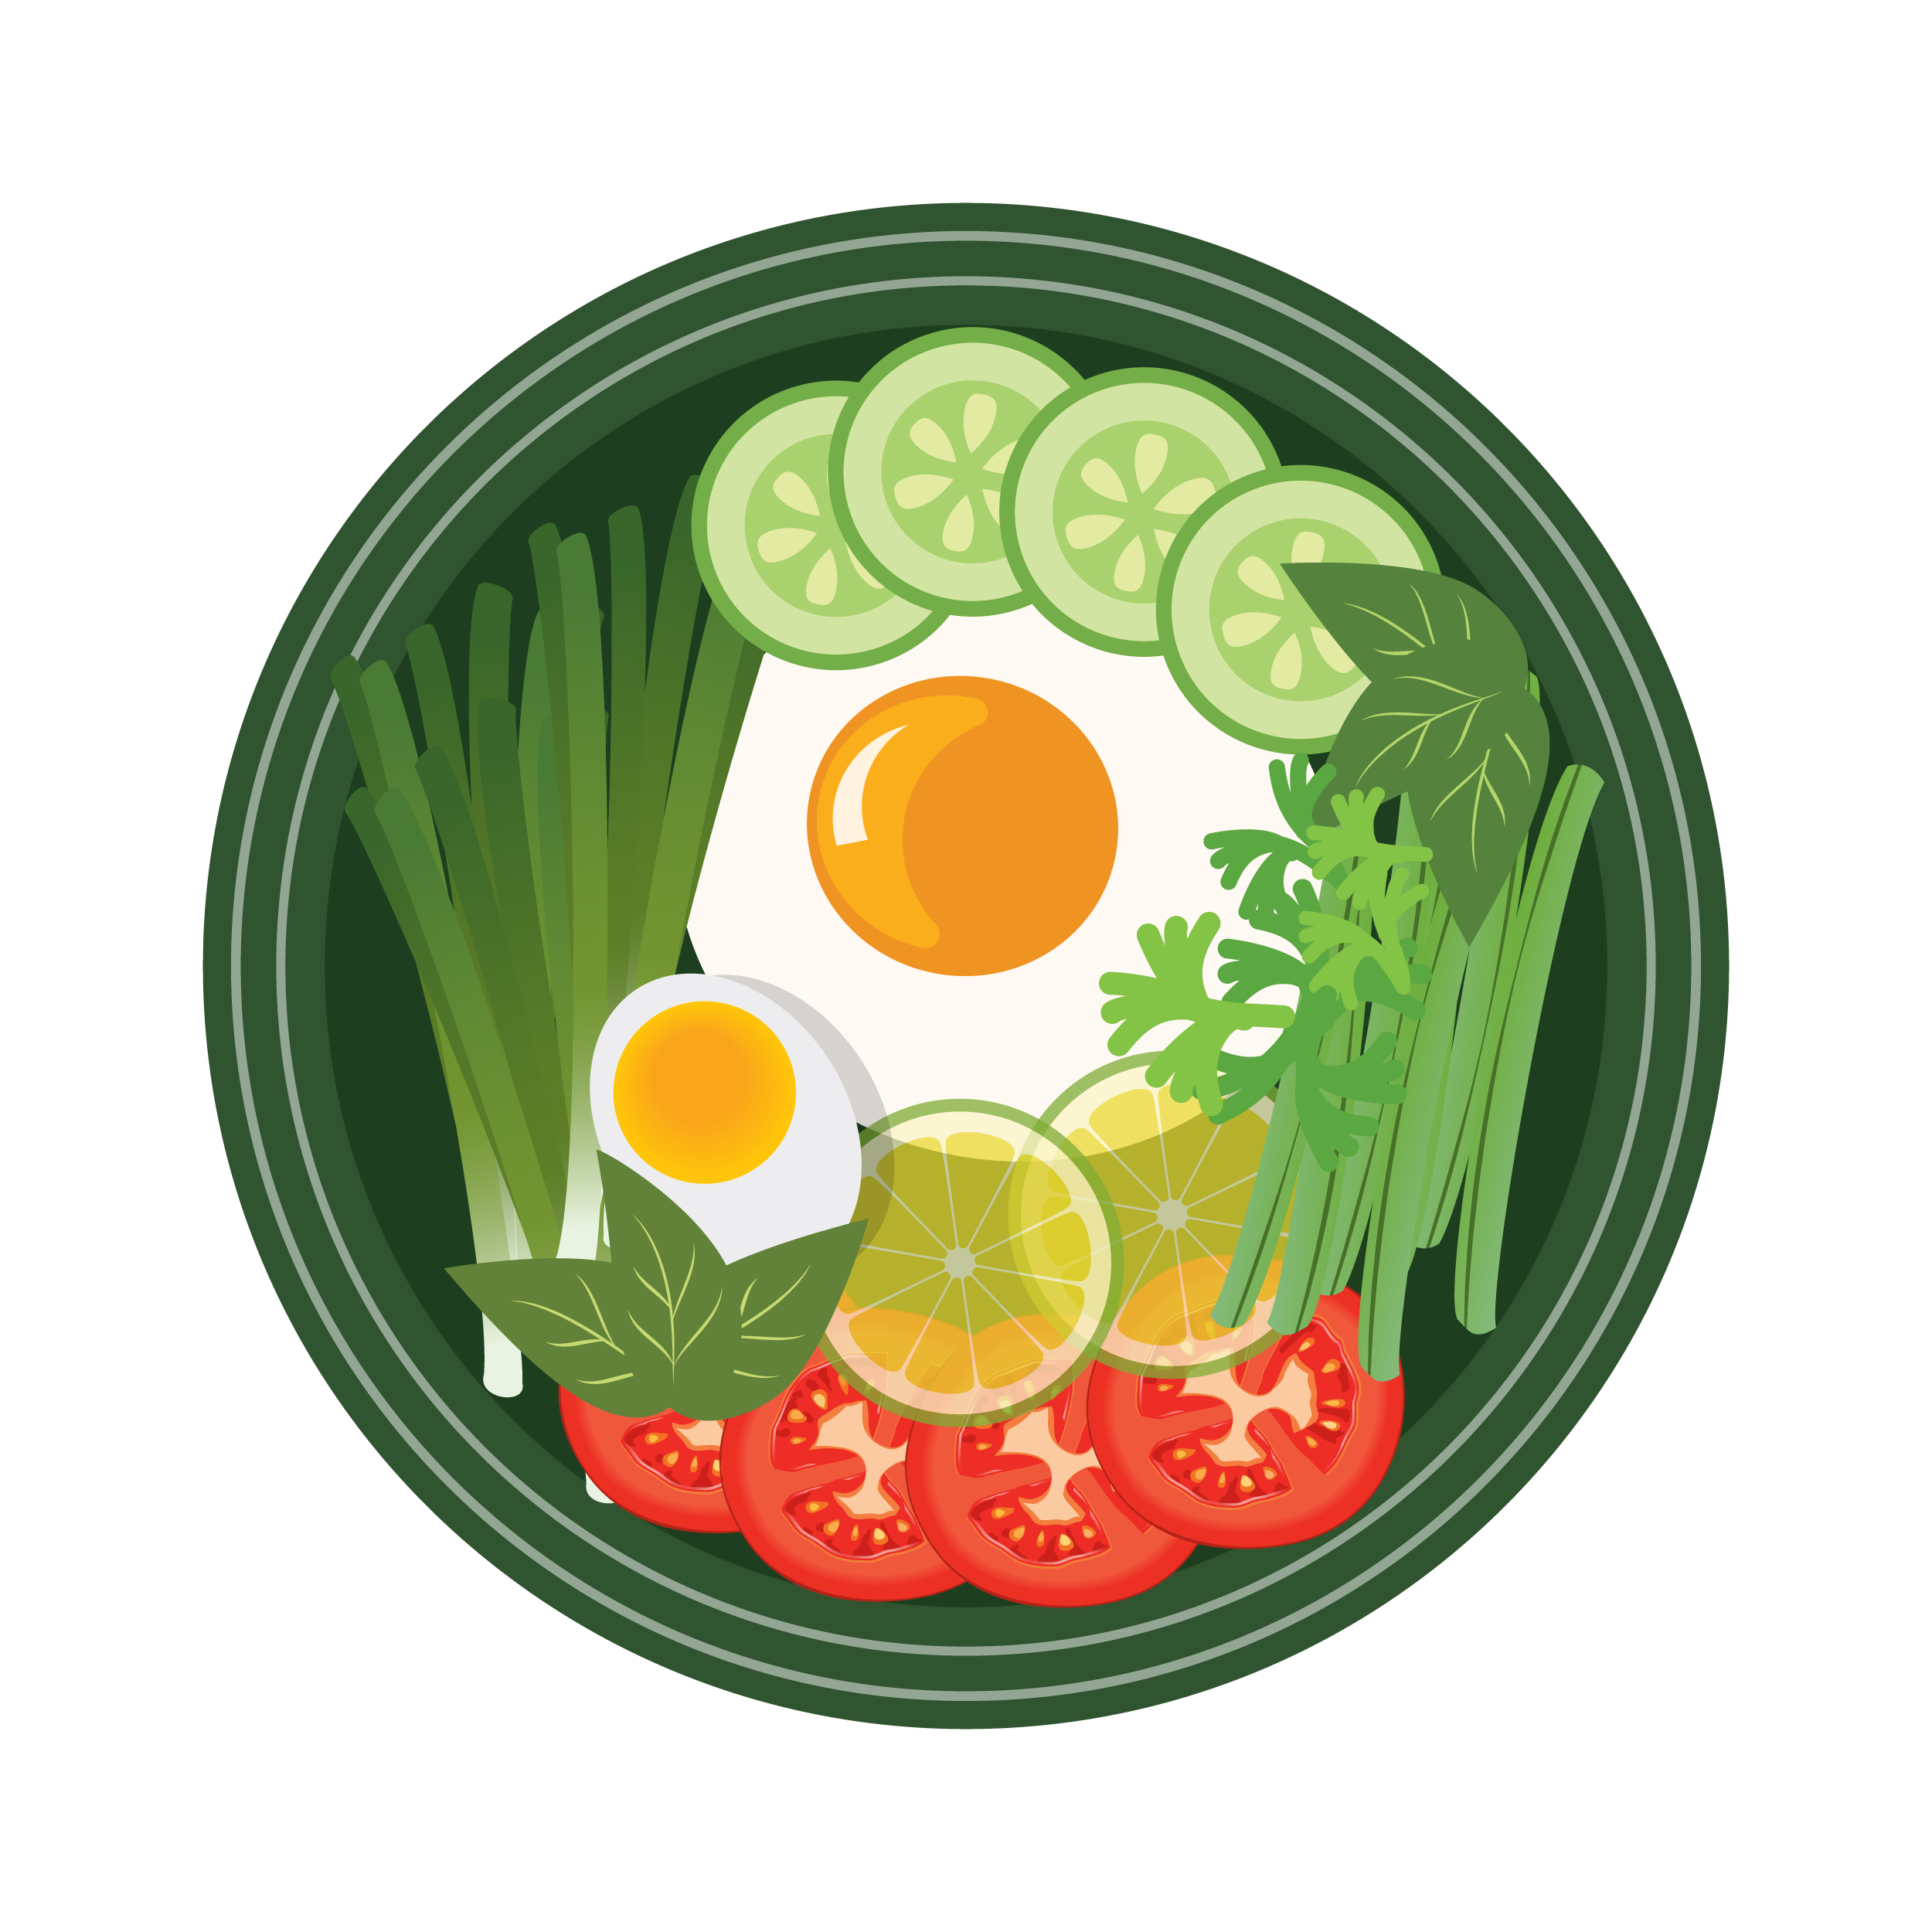

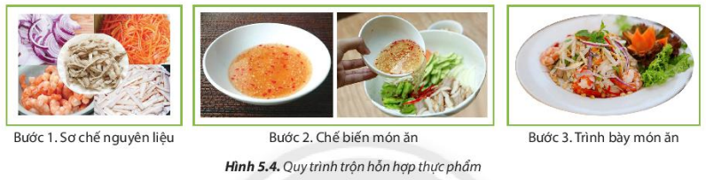
2.2. Phương pháp chế biến thực phẩm không sử dụng nhiệt
a. Trộn hỗn hợp thực phẩm
Quan sát quy trình trộn hỗn hợp thực phẩm ở Hình 5.4, em hãy cho biết thực phẩm được chế biến như thế nào?

Slide 15
- Nêu khái nệm phương pháp trộn hỗn hợp thực phẩm.
- Nêu thêm ví dụ về các loại hỗn hợp nước trộn phố biến trong thực tế chế biến thực phẩm tại địa phương.
- Kể tên những món ăn được chế biến bằng phương pháp trộn hỗn hợp mà các em đã từng ăn.

Slide 16
Kết luận
Trộn hỗn hợp là phương pháp trộn các nguyên liệu thực phẩm với hỗn hợp nước trộn, tạo nên món ăn có hương vị đặc trưng.
Các loại hỗn hợp nước trộn thường được sử dụng là dầu giấm, nước mắm chua ngọt hoặc các loại sốt như: sốt dầu trứng (xốt mayomnaise), sôt vừng (mè) rang, ...

Slide 17
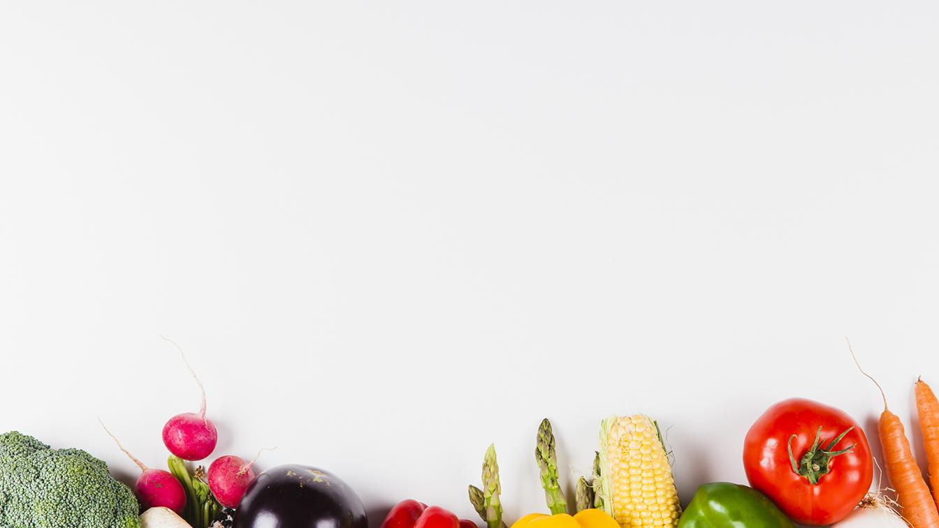
Quy trình chung để trộn hỗn hợp thực phẩm gồm các bước:
Sơ chế nguyên liệu: làm sạch các loại nguyên liệu và cắt, thái phù hợp. Đối với nguyên liệu động vật phải làm chín trước khi cắt, thái.
1
2
Chế biến món ăn: pha hỗn hợp nước trộn. Sau đó trộn đều các nguyên liệu với hỗn hợp nước trộn.
Trình bày món ăn: sắp xếp món ăn lên đĩa, trang trí đẹp mắt.
3

Slide 18
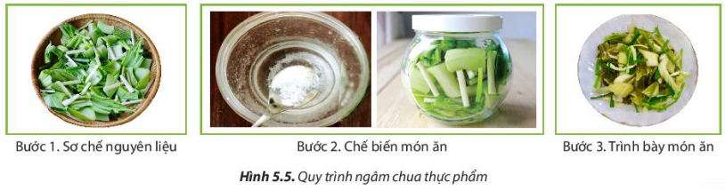

b. Ngâm chua thực phẩm
Quan sát Hình 5.5 và trả lời câu hỏi:
Ngâm chua thực phẩm được thực hiện như thế nào?
Món ăn có thể thay đổi màu sắc và hương vị ngay khi vừa ngâm hay không?

Slide 19

Em hãy nêu khái niệm về phương pháp ngâm chua thực phẩm.
Nêu thêm ví dụ về các món ngâm chua mà các em đã từng ăn trong bữa cơm gia đình.
Gợi ý: Dưa chua, cà pháo, củ cải và cà rốt ngâm giấm, củ kiệu ngâm giấm, tai lợn ngâm giấm, ...

Slide 20
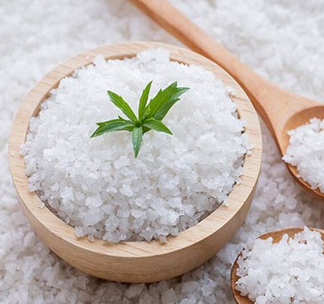
KẾT LUẬN
Ngâm chua là phương pháp ngâm thực phẩm vào hỗn hợp nước ngâm một thời gian để thực phẩm lên men vi sinh vật hoặc thấm hỗn hợp nước ngâm, tạo ra món ăn có vị chua đặc trưng. Các loại hỗn hợp nước ngâm thường được sử dụng là hỗn hợp trước muối, hỗn hợp giấm đường.

Slide 21
Quy trình chung để ngâm chua thực phẩm gồm các bước:
1
2
3
Sơ chế nguyên liệu: Làm sạch các loại nguyên liệu và cắt, thái phù hợp. Đối với nguyên liệu động vật phải làm chín trước khi cắt, thái.
Chế biến món ăn: Pha hỗn hợp nước ngâm. Sau đó ngâm các nguyên liệu trong hỗn hợp nước ngâm.
Trình bày món ăn: Sắp xếp món ăn lên đĩa, trang trí đẹp mắt.

Slide 22
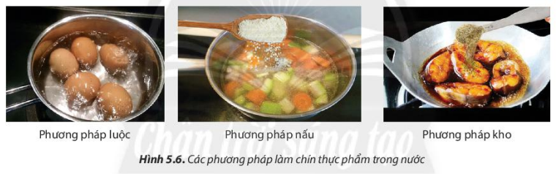

2.3. Phương pháp chế biến thực phẩm có sử dụng nhiệt
a. Phương pháp làm chín thực phẩm trong nước
Quan sát Hình 5.6 và so sánh sự giống và khác nhau giữa phương pháp nấu với các phương pháp còn lại?

Slide 23
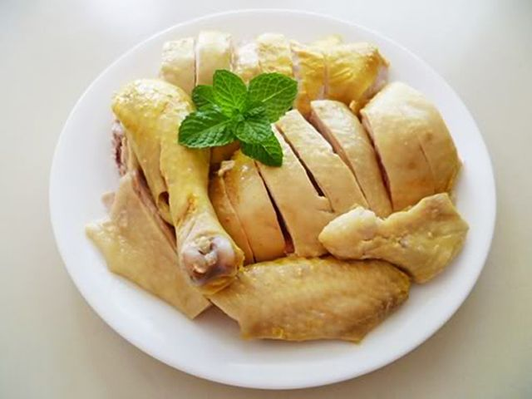
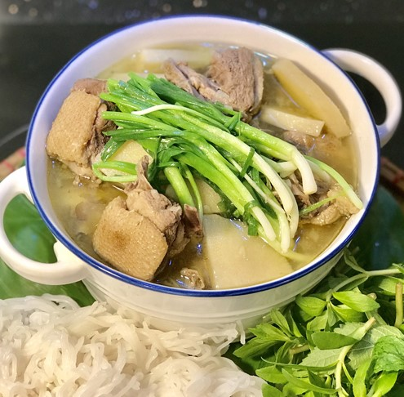
Các phương pháp làm chín thực phẩm trong nước:
Kết luận
Luộc
Nấu
Là làm chín mềm thực phẩm trong môi trường nhiều nước với thời gian thích hợp. Thời gian luộc thực phẩm động vật thường lâu hơn luộc thực phẩm thực vật.
Là làm chín thực phẩm trong môi trường nhiều nước, có nêm gia vị vừa ăn. Với món nấu, thực phẩm thường chín mềm hơn món luộc.

Slide 24
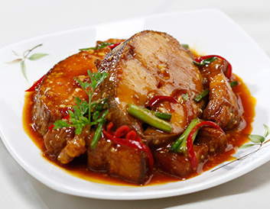
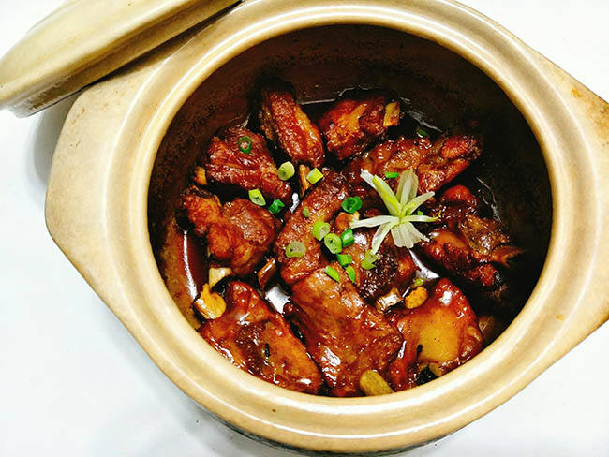
Kho:
Là làm chín mềm thực phẩm trong lượng nước vừa phải với vị mặn đậm đà.
Món kho thường sử dụng thực phẩm động vật.

Slide 25
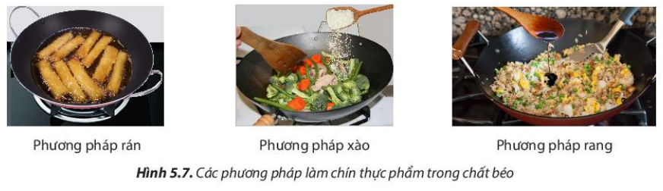
b. Phương pháp làm chín thực phẩm trong chất béo
Em hãy quan sát Hình 5.7 và cho biết phương pháp rán khác với các phương pháp còn lại như thế nào?

Slide 26
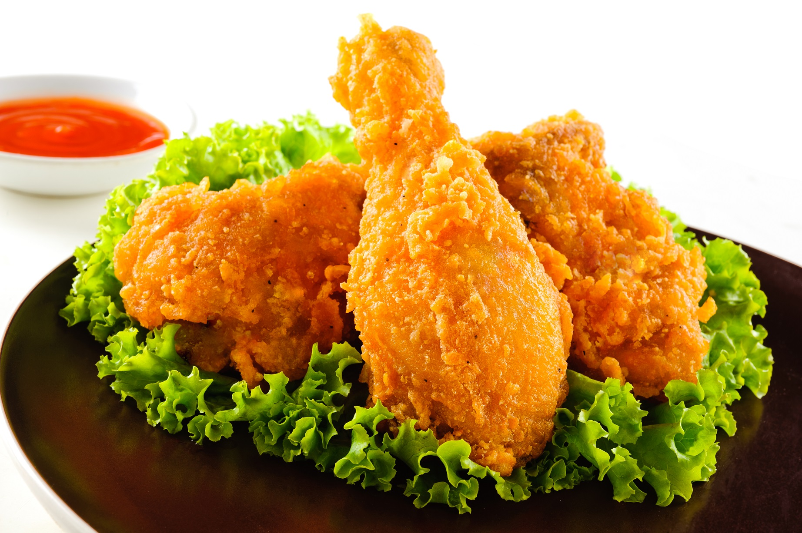
KẾT LUẬN
Các phương pháp làm chín thực phẩm trong chất béo:
Rán (chiên)
: Là làm chín thực phẩm với lượng chất béo khá nhiều, đun với lửa vừa.
Thực phẩm sau khi tẩm, ướp gia vị được rán chín, vàng đều các mặt.

Slide 27
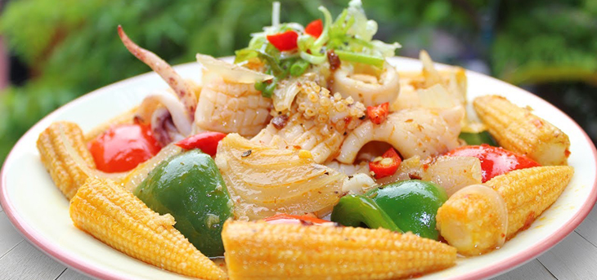
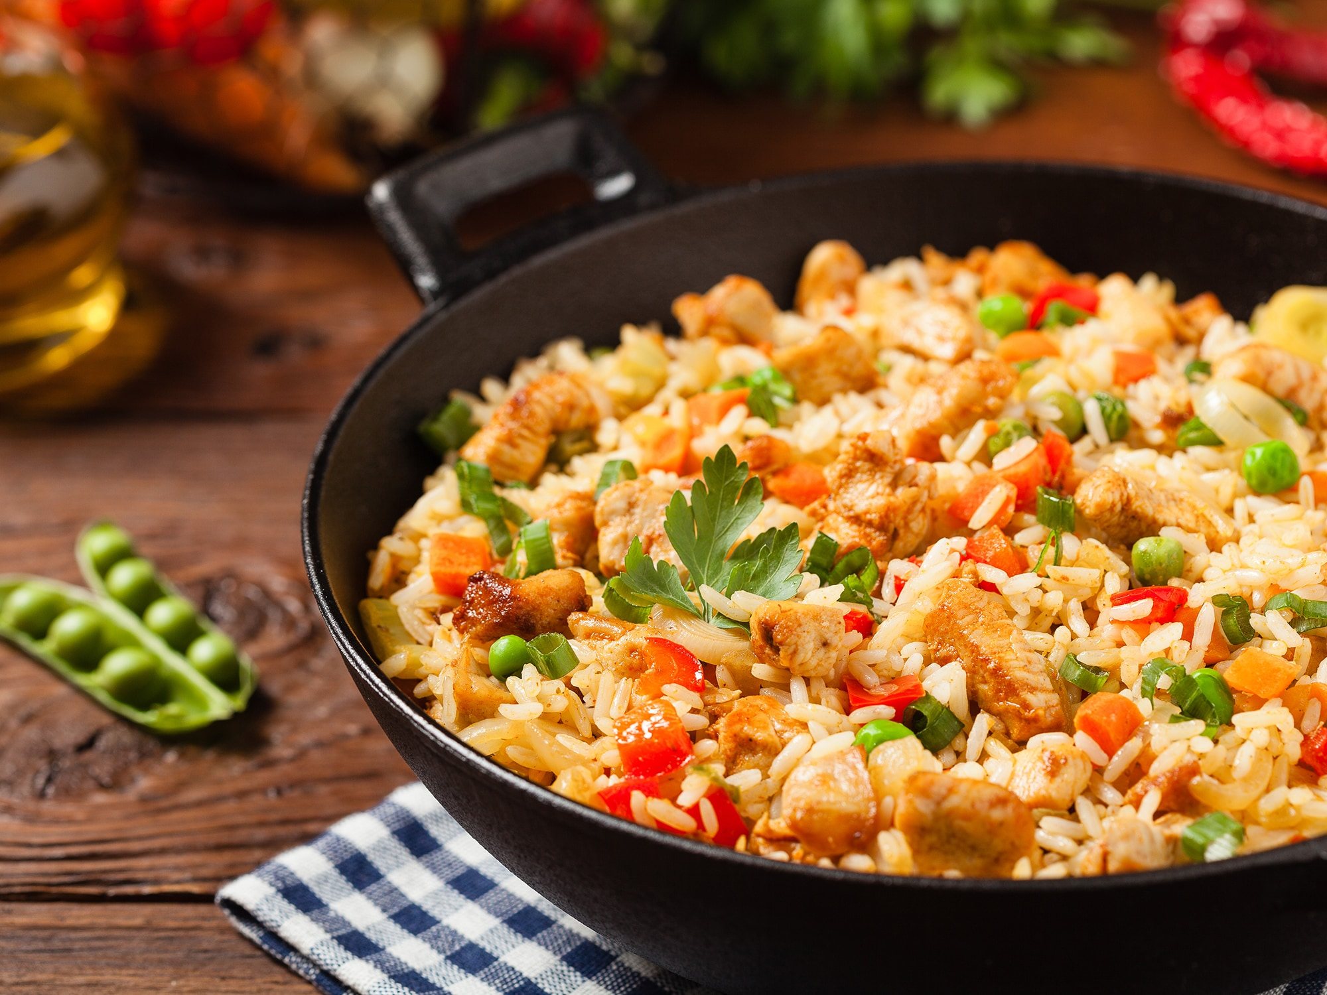
Xào: Là làm chín thực phẩm với lượng chất béo vừa phải, đun với lửa to trong thời gian ngắn. Trong khi xào, người ta nếm nêm gia vị cho vừa ăn.
Rang: Là làm chín thực phẩm với lượng chất béo rất ít, đun với lửa vừa. Trong khi rang, người ta nêm nếm gia vị cho vừa ăn.
- Tuy nhiên, với một số loại hạt hoặc đậu, khi rang có thể không cần sử dụng chất béo.

Slide 28
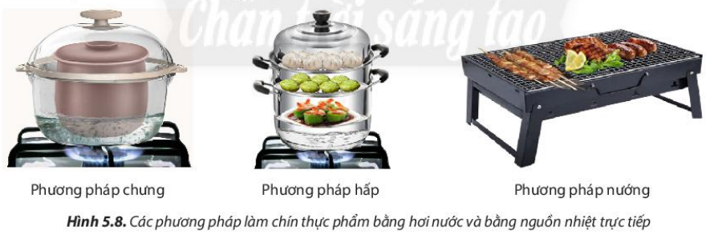
c. Phương pháp làm chín thực phẩm bằng hơi nước và bằng nguồn nhiệt trực tiếp
Hãy mô tả phương pháp làm chín thực phẩm trong bức tranh?

Slide 29
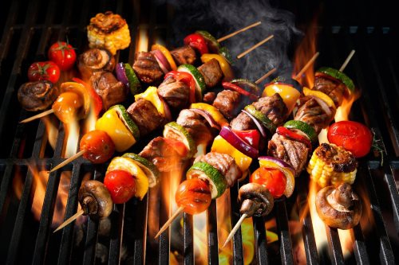
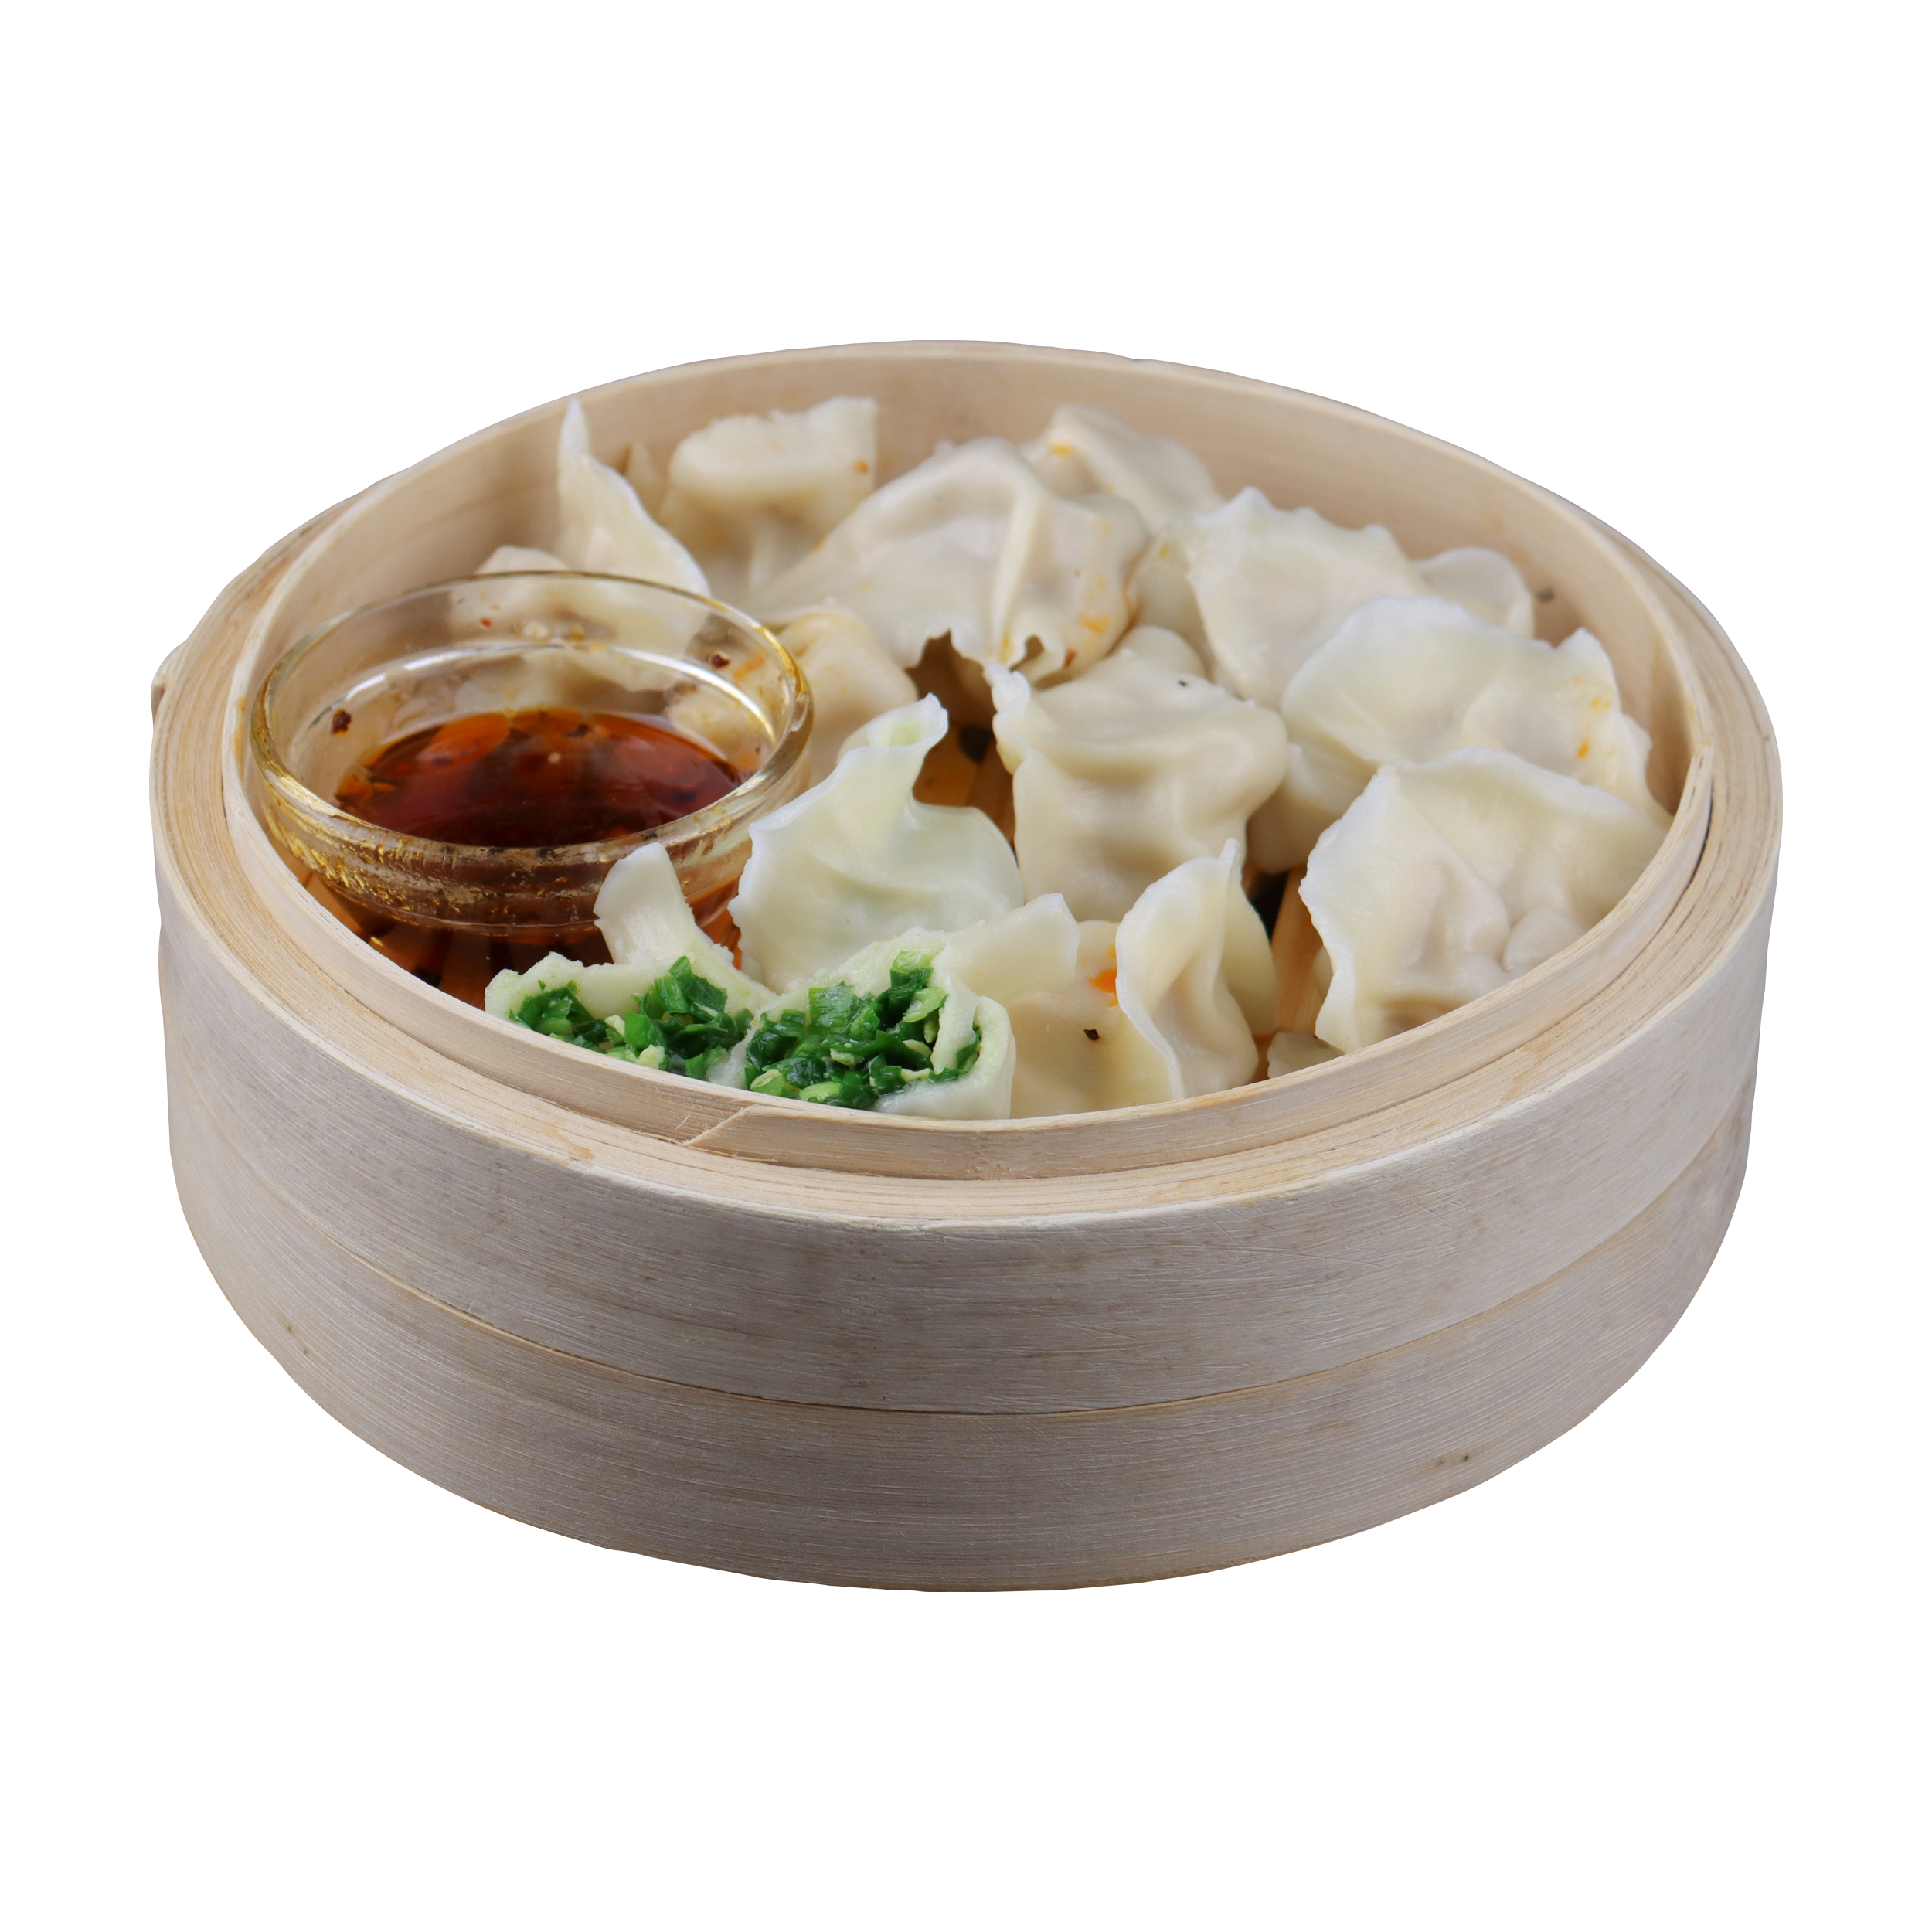
Kết luận
- Hấp (đồ) và chưng là các phương pháp làm chín thực phẩm bằng sức nóng của hơi nước. Nước được đun sôi với lửa to để hơi nước bốc lên nhiều, làm chín thực phẩm.
Nướng là phương pháp làm chín thực phẩm bằng sức nóng trực tiếp của nguồn nhiệt. Thực phẩm sau khi tẩm, ướp gia vị được nướng chín đều các mặt.

Slide 30
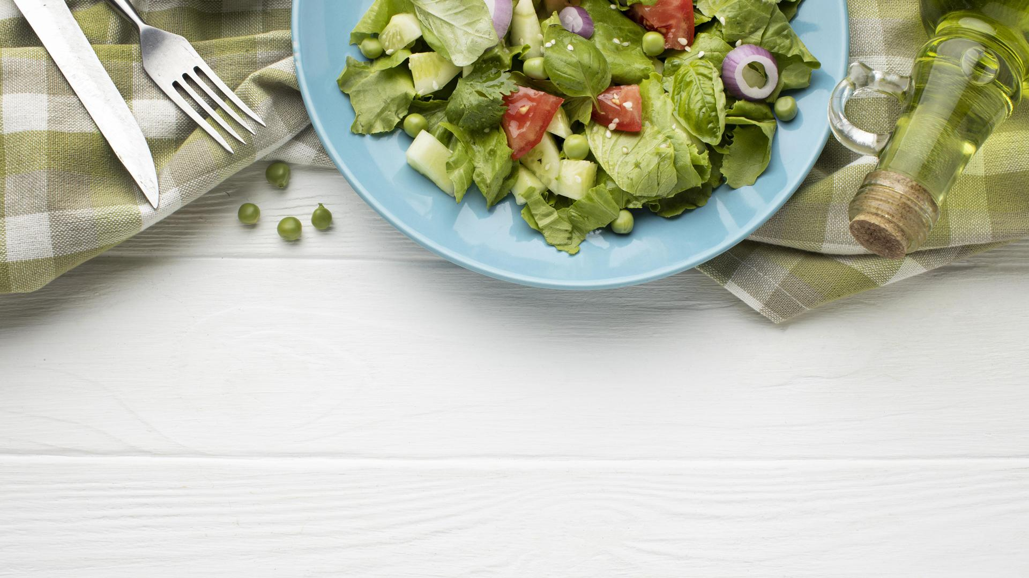
3. Thực hành chế biến món ăn không sử dụng nhiệt
Em hãy nhắc lại quy trình chung của phương pháp trộn hỗn hợp thực phẩm.

Slide 31
3.1. Quy trình chung
Sơ chế nguyên liệu: làm sạch các loại nguyên liệu và cắt, thái phù hợp. Đối với nguyên liệu động vật phải làm chín trước khi cắt, thái.
1
2
Chế biến món ăn: pha hỗn hợp nước trộn. Sau đó trộn đều các nguyên liệu với hỗn hợp nước trộn.
3
Trình bày món ăn: sắp xếp món ăn lên đĩa, trang trí đẹp mắt.

Slide 32

3.2. Yêu cầu kĩ thuật
- Món ăn ráo nước, có độ giòn và không bị nát.
- Có mùi thơm đặc trưng của các nguyên liệu.
- Có màu sắc đặc trưng của từng loại nguyên liệu.
- Vị vừa ăn.

Slide 33
3.3. Các bước chế biến
* Các bước sơ chế nguyên liệu:
Bước 1:
Bước 2:
Bước 3:
Nhặt rửa các nguyên liệu thực vật, làm chín nguyên liệu động vật (nêu có)
Cắt thái từng loại nguyên liệu
Xử lí mùi hăng của nguyên liệu

Slide 34
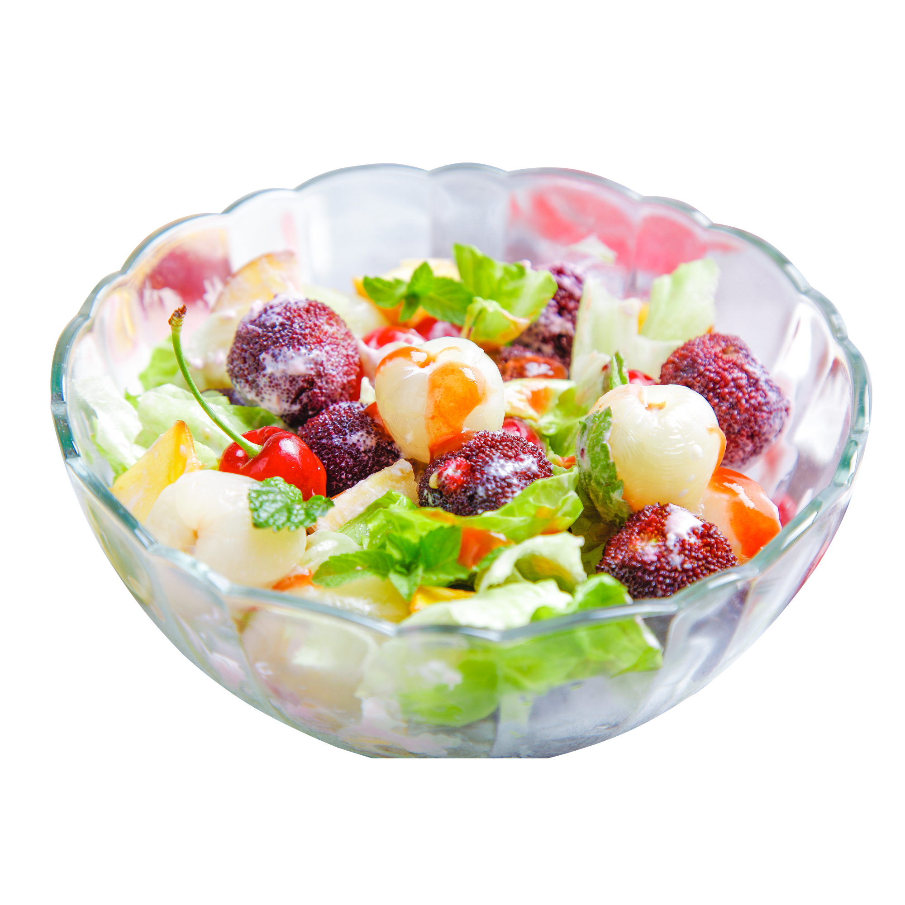
* Các bước chế biến món ăn
* Các bước trình bày món ăn
Bước 7:
Bước 4:
Trình bày món ăn kèm nước chấm
Pha hỗn hợp nước trộn
Bước 5:
Bước 6:
Trộn các nguyên liệu với hỗn hợp nước trộn
Dọn món ăn ra đĩa

Slide 35
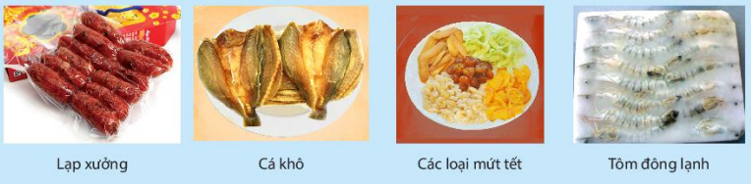
LUYỆN TẬP
Câu 1: Em hãy cho biết những sản phẩm dưới đây được bảo quản bằng những phương pháp nào?
Sấy khô và hút chân không
Ướp muối và sấy khô (phơi khô)
Bảo quản sấy khô
Bảo quản trong tủ lạnh

Slide 36
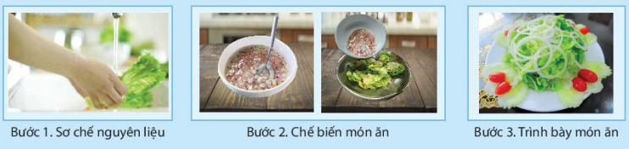
Câu 2: Em hãy trình bày các bước trộn dầu giấm rau xà lách dựa theo các hình ảnh dưới đây:
Câu 3: Em hãy kể tên một số hỗn hợp mà em từng ăn.
Một số món trộn em đã ăn như: món trộn rau, món trộn các loại quả,...

Slide 37
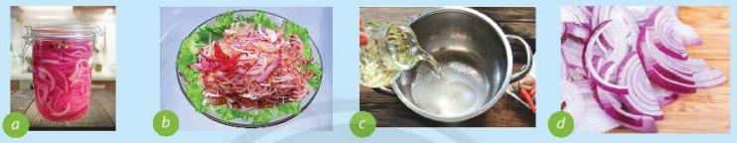
Câu 4: Em hãy sắp xếp các hình ảnh dưới đây theo thứ tự chế biến món hành ngâm giấm cho phù hợp:
Thứ tự chế biến món hành ngâm giấm: D – C – A – B

Slide 38
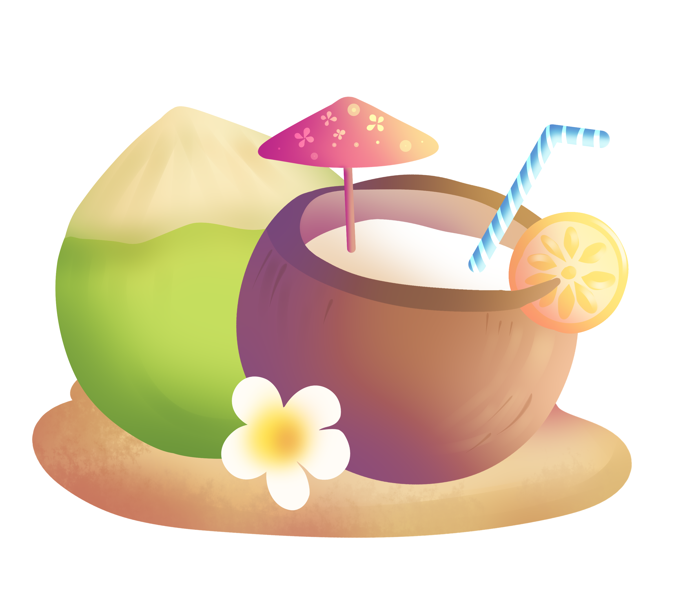
Câu 5: Cho các món ăn sau: canh chua, cá kho tộ, nem rán (chả giò), xôi đậu, súp cua, bánh chưng, cà tím nướng mỡ hành, bánh bao.
Em hãy sắp xếp chúng vào từng nhóm phương pháp chế biến phù hợp.
- Chế biến thực phẩm trong nước: canh chua, cá kho tộ, bánh chưng, súp cua.
- Chế biến thực phẩm bằng chất béo: nem rán.
- Chế biến thực phẩm bằng hơi nước hoặc lửa trực tiếp: xôi đậu, cà tím nướng mỡ hành, bánh bao.

Slide 39

VẬN DỤNG
Kể tên các món ăn mà gia đình em thường dùng và sắp xếp chúng vào từng nhóm phương pháp chế biến phù hợp.
Hãy quan sát và trình bày cách chế biến một món ăn trong gia đình mà em thích nhất. Nội dung trình bày gồm: nguyên liệu cần dùng, quy trình chế biến, hương vị của món ăn.
Dựa vào quy trình trộn hỗn hợp thực phẩm, em hãy thực hiện một món trộn dầu giấm hoặc món nộm với nguyên liệu tự chọn và tính chỉ phí cho món ăn mà em vừa thực hiện.

Slide 40
HƯỚNG DẪN VỀ NHÀ
Ôn tập kiến thức đã học
Hoàn thành bài tập vận dụng
Xem trước nội dung bài 6

Slide 41
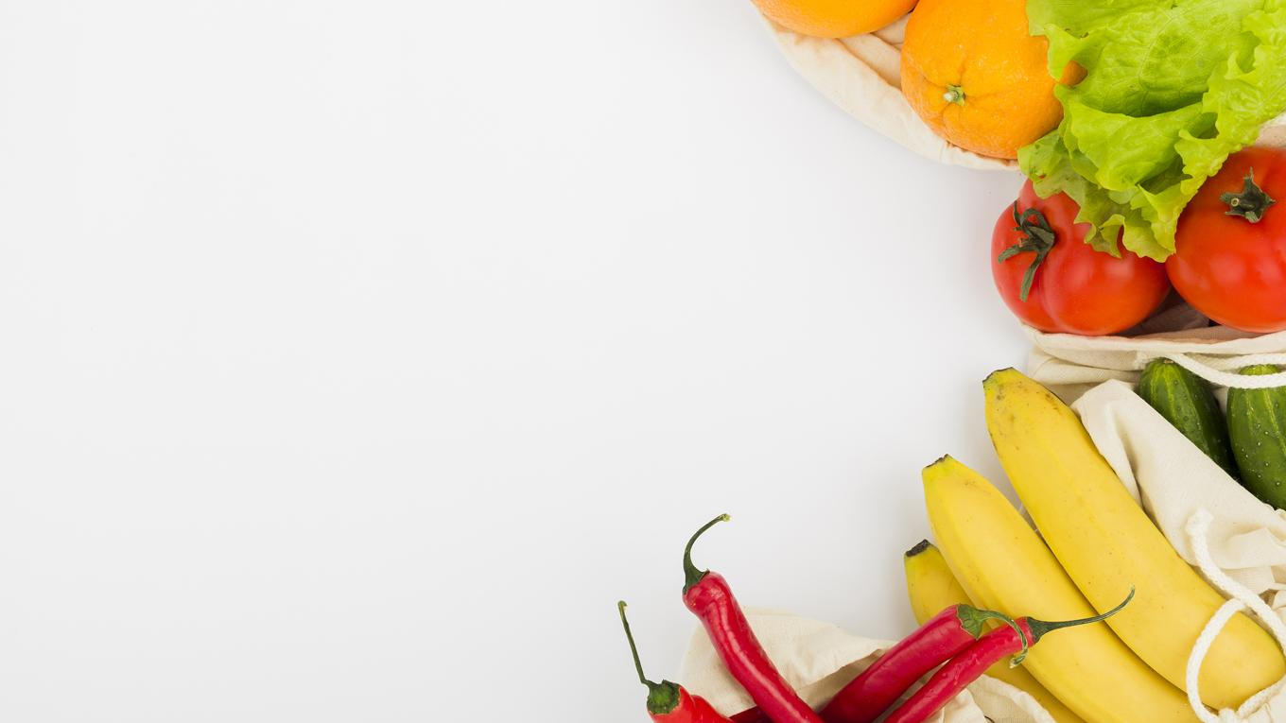
CẢM ƠN CÁC EM
ĐÃ LẮNG NGHE BÀI GIẢNG!

